Slide 1
Your Cartoon Is
Final Presentation
B611155 이유진
B511064 박성춘
B511157 이현수
B511170 장형주
Notes:
1. 안녕하세요 your cartoon is team입니다.

Slide 2
Introduction
Algorithm
Implement model
Test
Plan
content
Notes:
2. 발표 순서는 저희 팀 주제와 알고리즘을 설명하고 , 저희가 구현한 시스템의 설명과 test 결과를 보여드리고 남은 시스템 구현 계획을 말씀드리겠습니다.

Slide 3
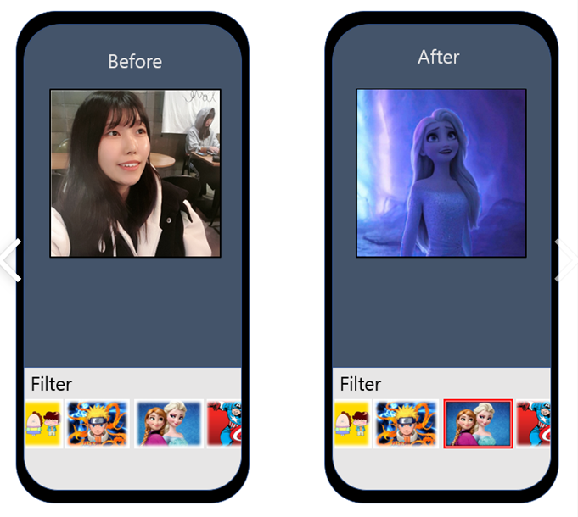
Introduction
Notes:
3 introduction
먼저 저희 팀 주제는 사진이나 동영상을 컷툰으로 바꾸어주는 딥러닝모델을 개발하여
어플리케이션으로 서비스를 제공하는 것이었습니다.

Slide 4
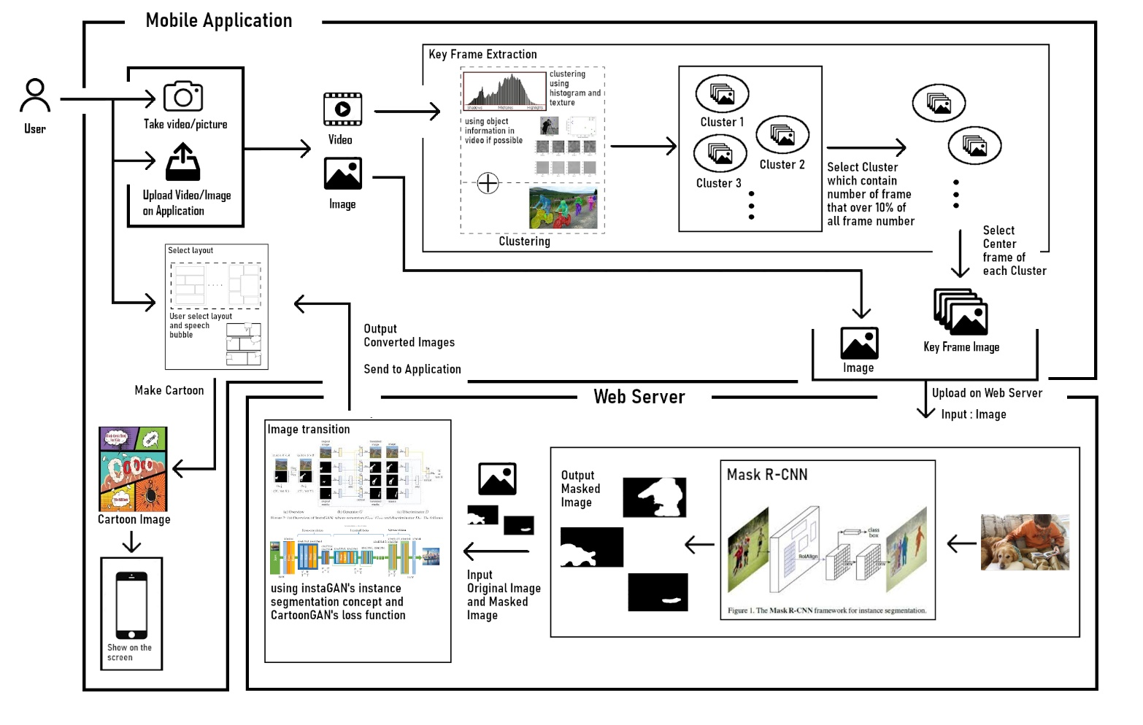
algorithm
Notes:
4. algorithm&proposed system
시스템 도식화를 보면서 알고리즘을 설명드리자면
사용자가 어플리케이션에 동영상을 업로드하면 동영상에서 프레임을 뽑아 이미지를 만들고
그 프레임속의 색깔과 명암으로 유사도를 측정하여 클러스터링을 합니다.
사진 갯수가 일정기준이상이 되는 클러스터에서만 그 클러스터를 대표하는 key-frame을 뽑습니다.
이렇게 뽑은 key-frame을 서버로 전송하면 서버에서 미리 학습시켜놓은 Mask R-CNN이
이미지 속의 인스턴스들을 구분해내어 instance mask를 생성한후
masked image와 원본이미지를 인스턴스의 모양 및 화풍을 변화시키는 모델에 입력으로 넣어
사진을 변환합니다.
이렇게 변환된 이미지를 다시 어플리케이션으로 보내 사용자가 고른 레이아웃에 맞추어 만화로 만듭니다.

Slide 5
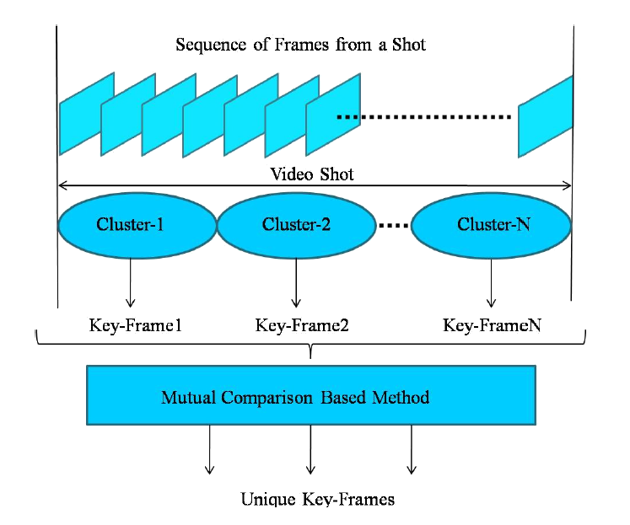
key-frame extraction
Use Cluster-X
if Cluster-X’s size is bigger than
P% of the number of frame.
Notes:
5.저희는 key-frame extraction 까지 구현을 했습니다.
구현을 하는 과정에서 사용자가 저희 서비스를 이용할 때 어떤 동영상을 만화로 바꾸고싶을지 생각해보았습니다.
저희가 생각하기에는 그냥 자연환경을 찍은 동영상보다는 친구들끼리 노는 영상이나 애완동물이 나오는 영상 처럼
확실한 객체가 있는 동영상을 만화로 바꾸고 싶어할 것 같았습니다.
그런데 여기서 논문에 있는 방법대로 프레임끼리 유사도 측정하고 클러스터링 후 대표 키프레임을 뽑는 방식으로
key-frame을 뽑아봤는데 동영상 안에서 객체가 있는 컷은 충분히 나오지 않았습니다.

Slide 6
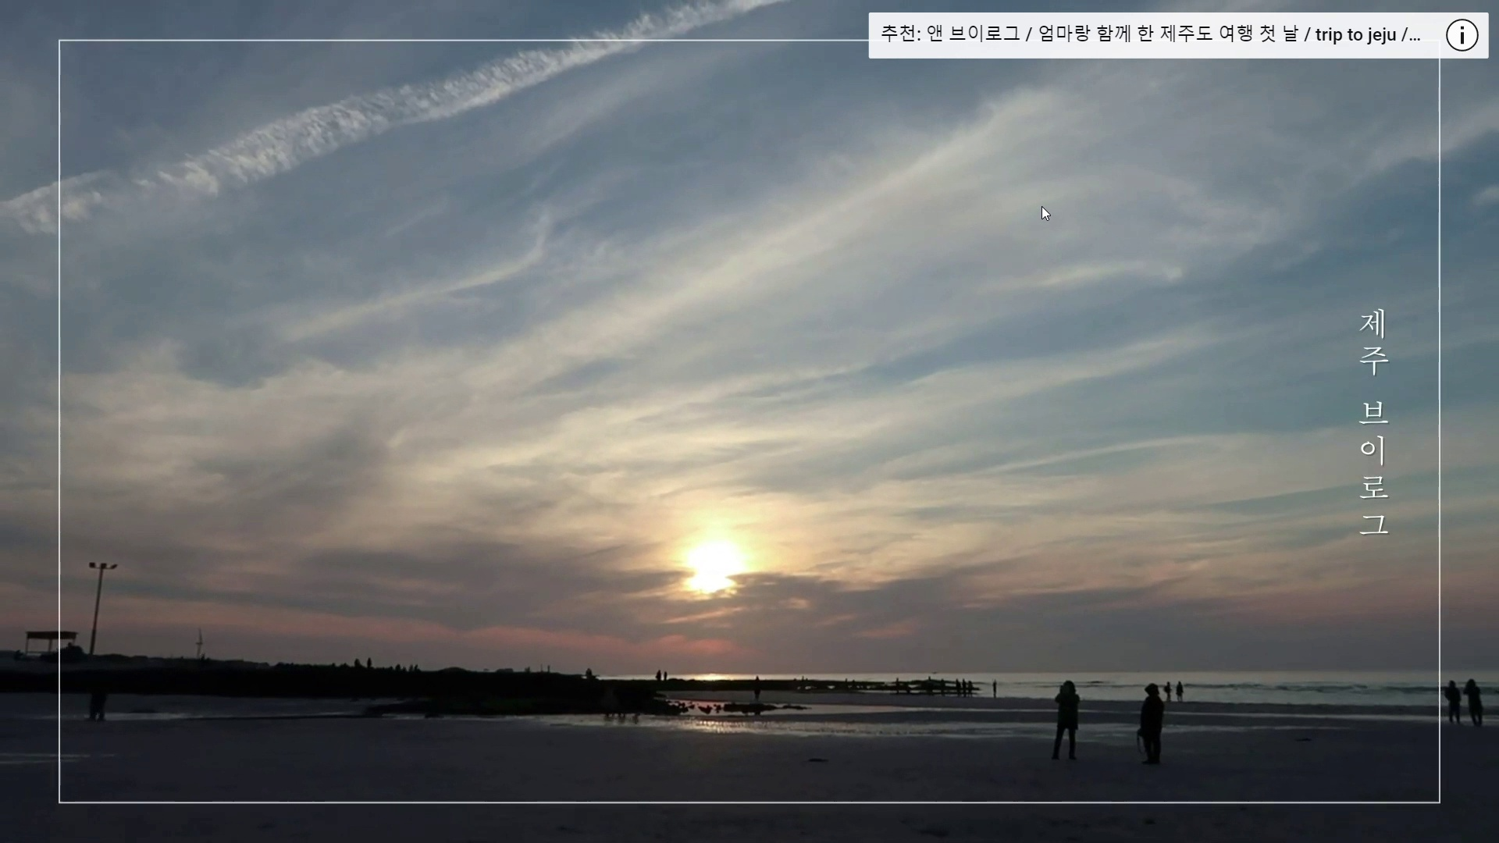
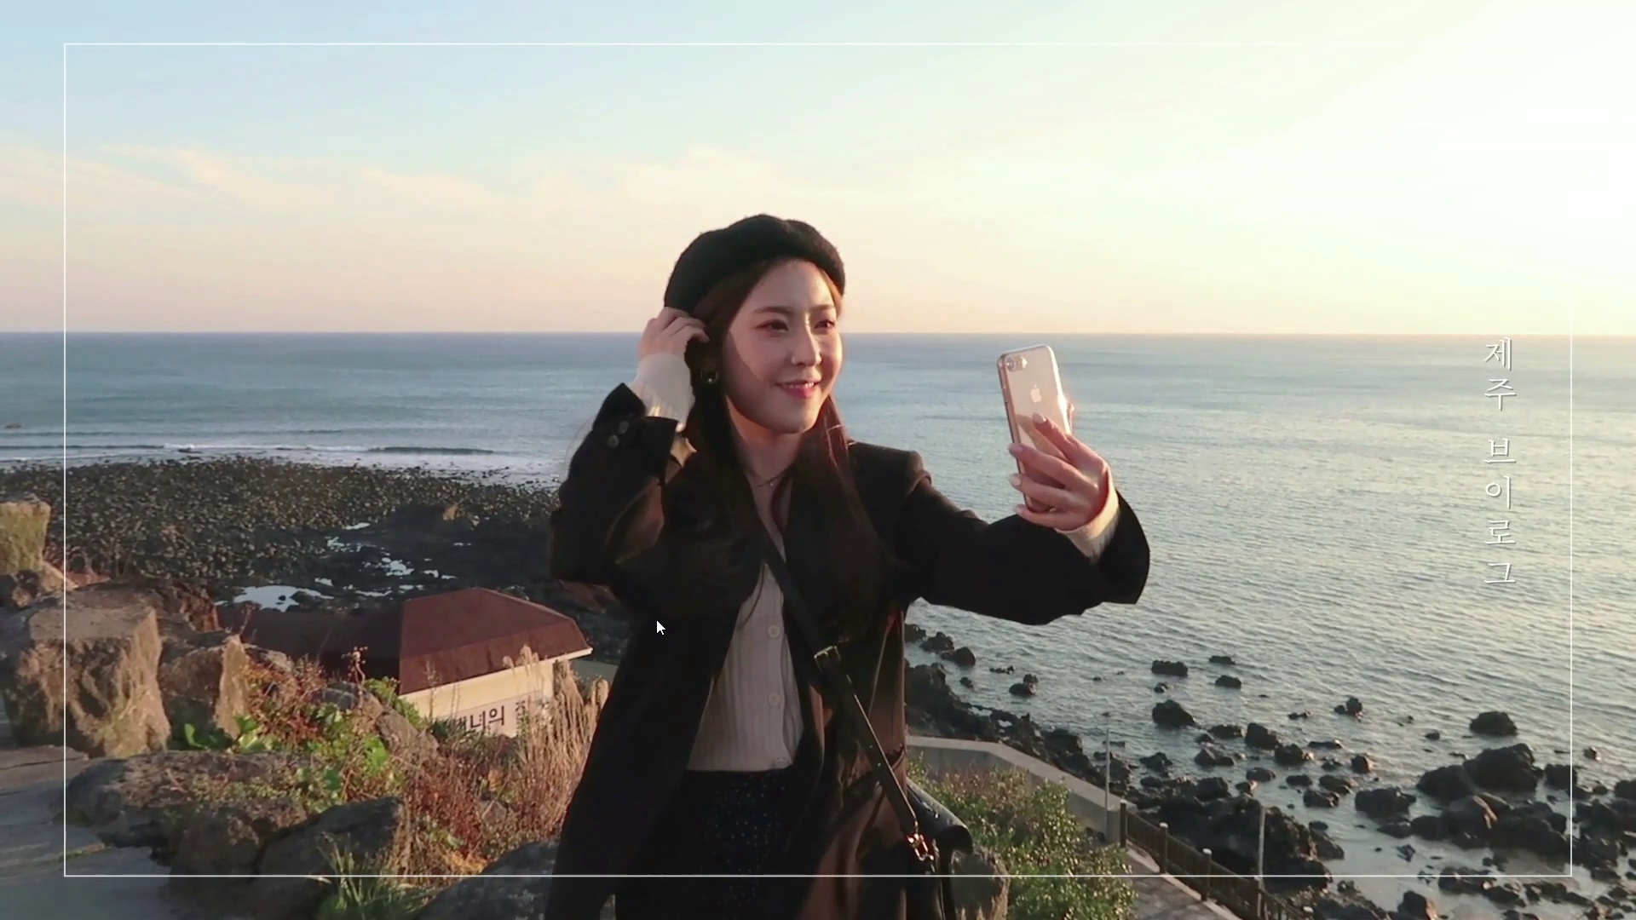
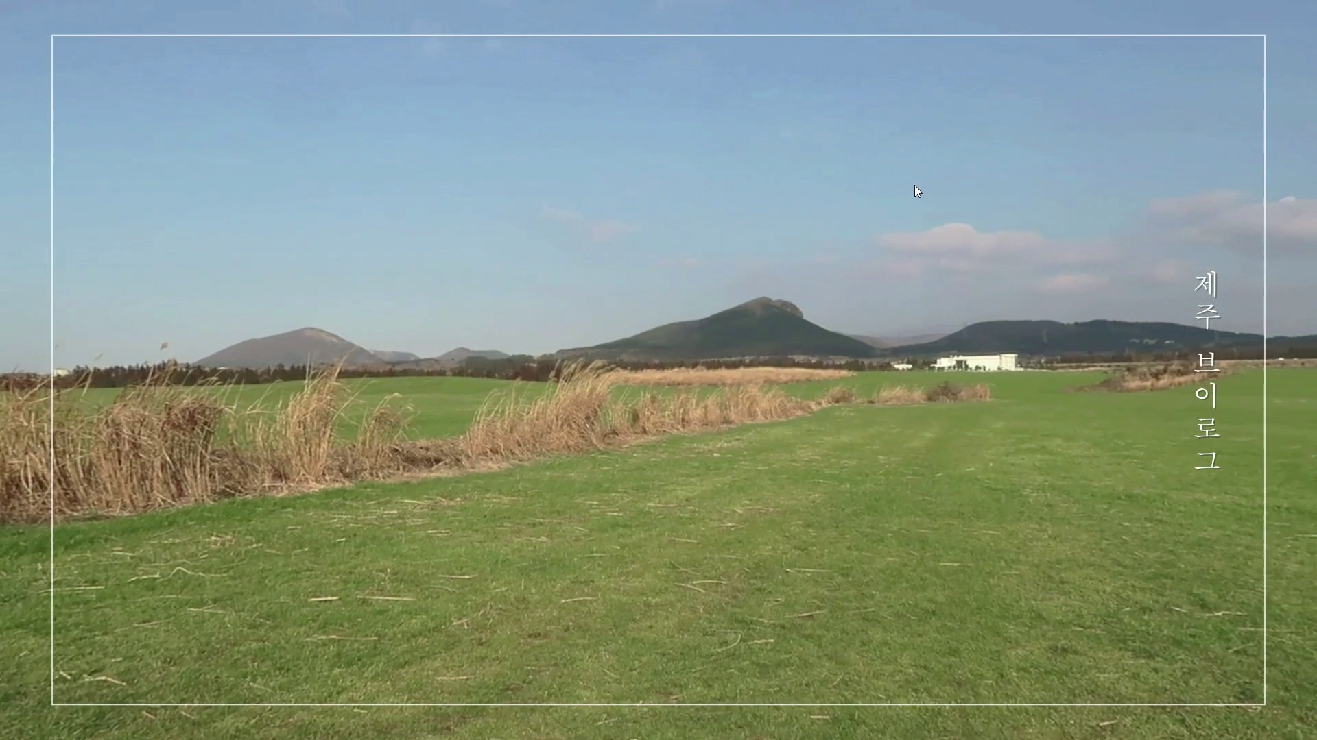
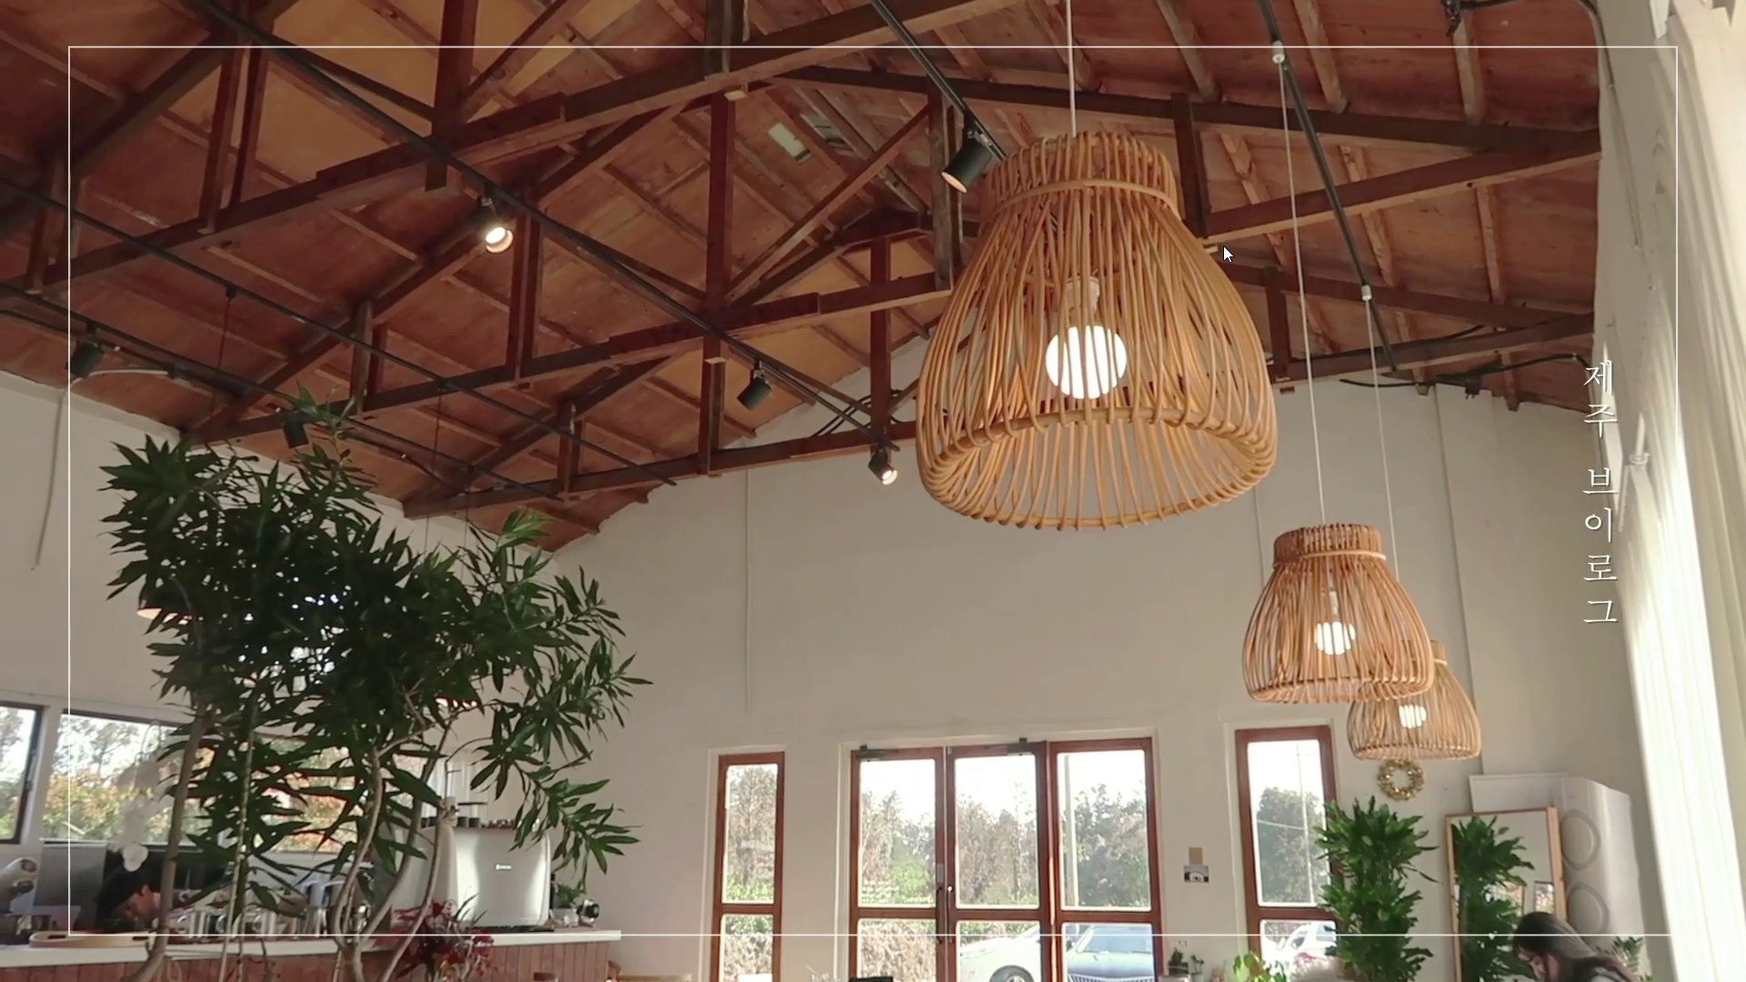
Object detection
Key Frame
“person”
Notes:
6. 그래서 저희는 기존의 key-frame extraction 과정에 object detection을 접목하였습니다.
클러스터링까지 마친 상태에서 각 클러스터를 대표하는 이미지마다 이미지 안에 어떤 오브젝트가 있는지 라벨로 저장하고
Key-frame을 뽑을때 이미지 안에 저희가 설정한 라벨이 있으면 (ex) person) 가중치를 줘서
그 이미지가 더 잘 뽑히게 했습니다. Object detectio에서는 yolo라는 모델을 사용하였습니다.
mask rcnn보다 정확도는 조금 떨어지지만 실시간을 목표로 만든 빠른 모델로,
key frame extraction 까지는 서버가 아닌 어플에서 돌릴것으로 계획해서 이 모델을 사용했습니다.

Slide 7
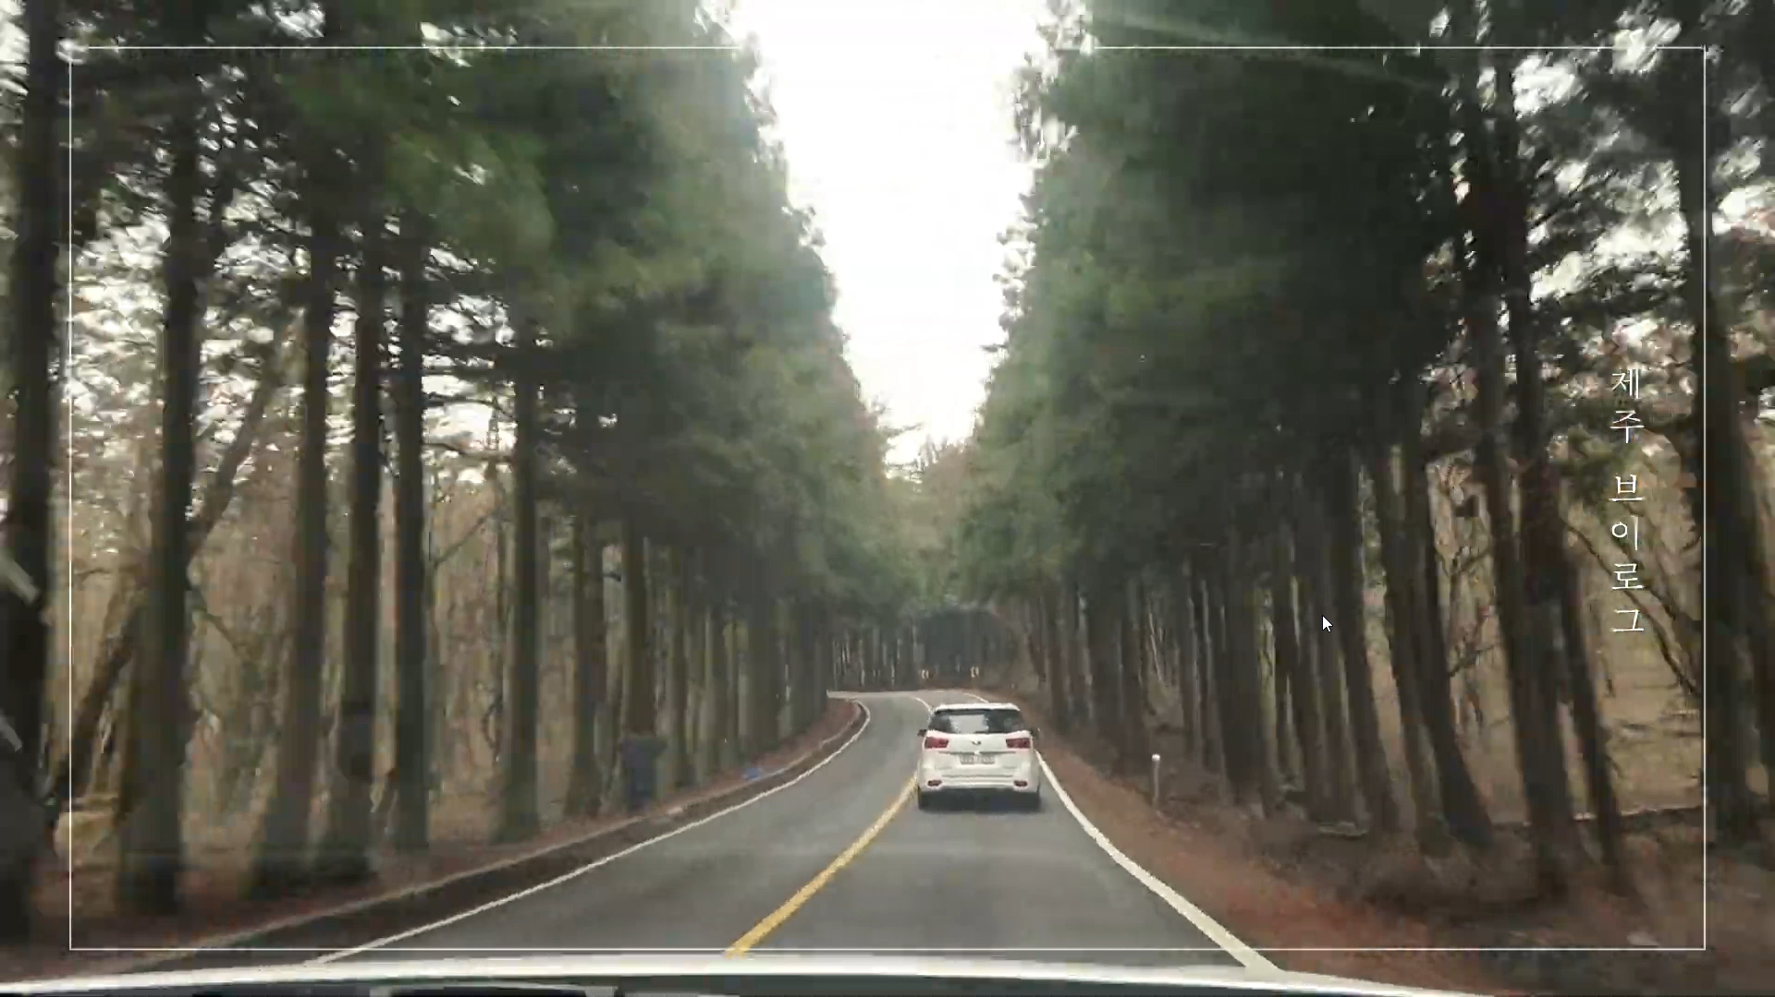
test
출처 : YouTube ‘어바웃앤. Anne vlog’
Notes:
7. 이제 실제로 저희가 test한 결과를 보여드리겠습니다.
각 30초, 60초, 2분짜리 동영상을
Object detection 없이 keyframe을 뽑았을때와 object detection을 추가해서 key-frame을 뽑았을때의 결과를 가중치를 달리하여 비교해보았습니다.
Test에서 가중치를 둔 label은 person, 사람입니다.
시간 관계상 발표에서는 1분짜리 동영상을 예시로 들겠습니다.

Slide 8
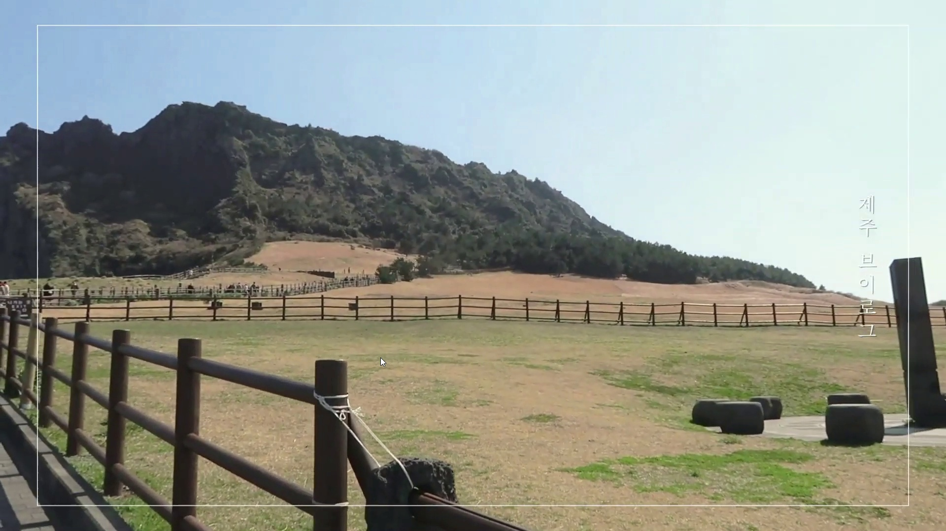
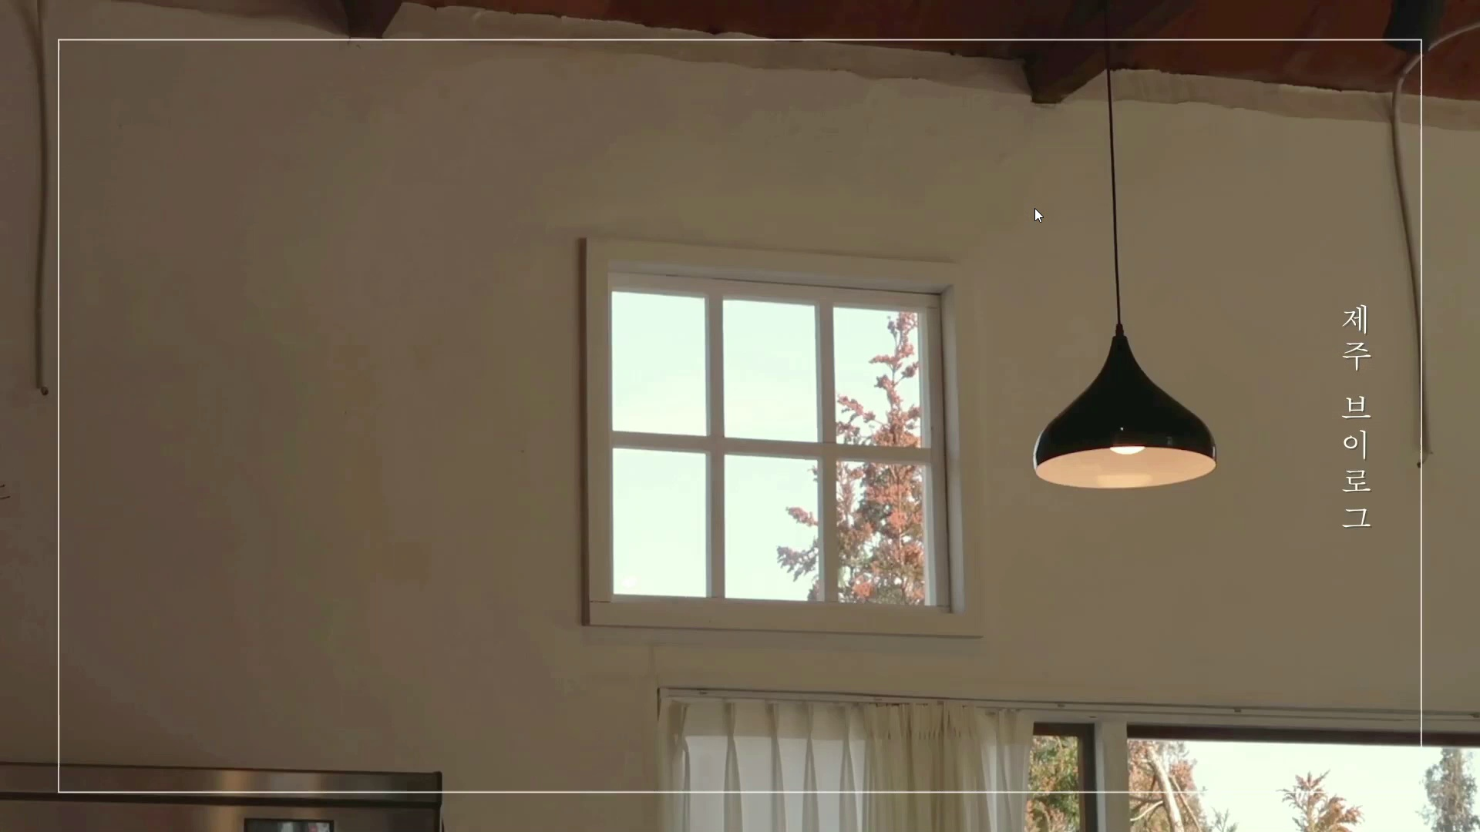
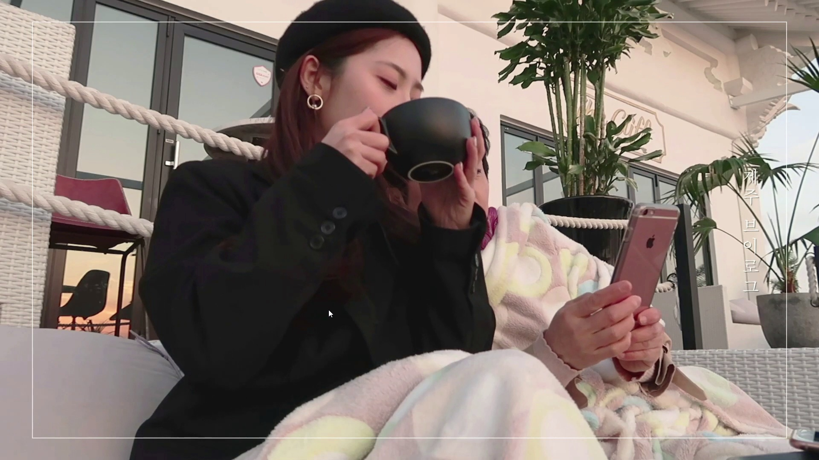
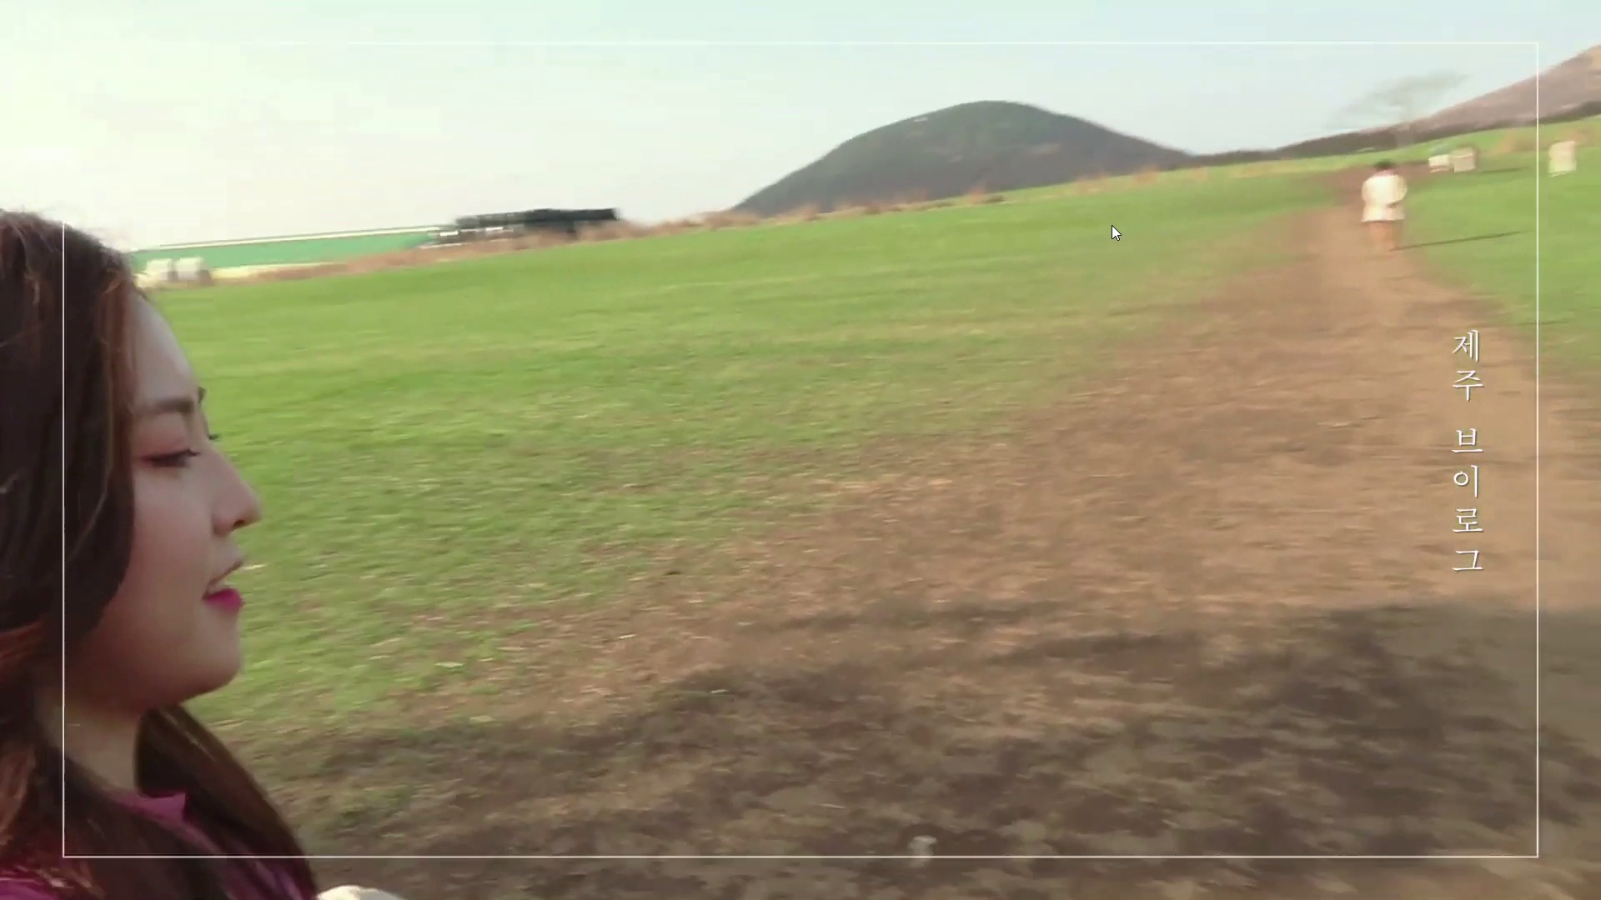
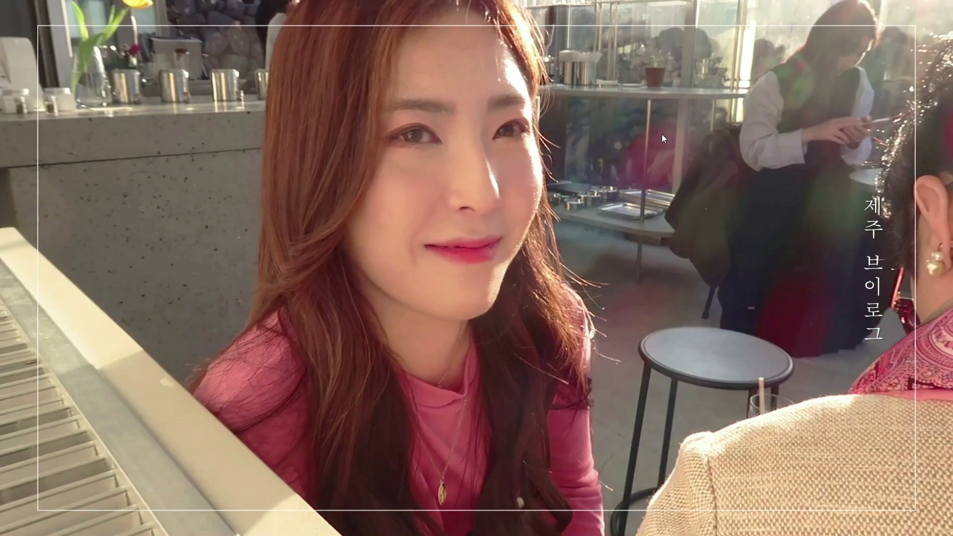
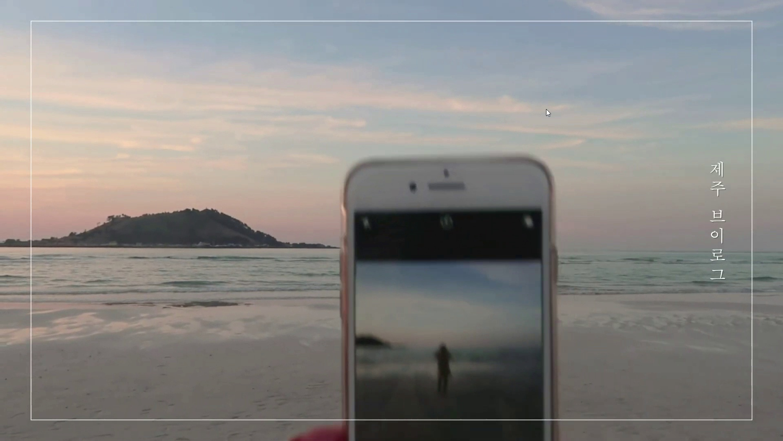
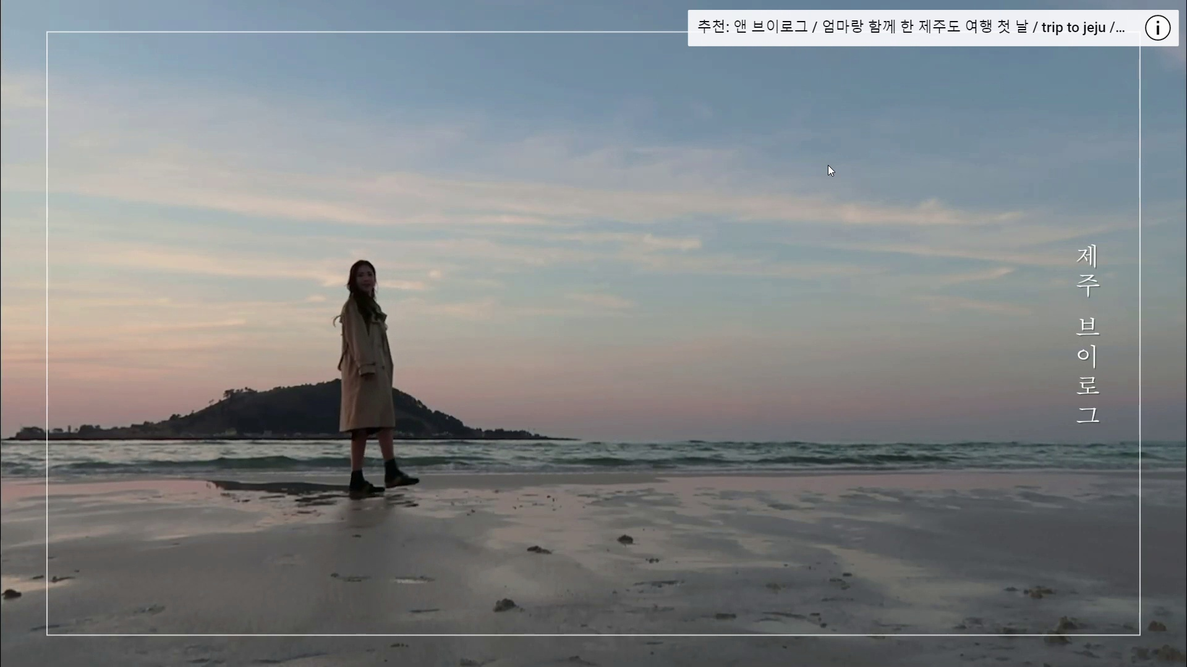
test _ no object detection
Notes:
8. 1분짜리 영상을 오브젝트 디텍션 없이 키 익스트랙션 한 결과입니다.
총 11장의 사진이 뽑혔고 그중 사람이 들어가 있는 사진은 3장입니다.

Slide 9
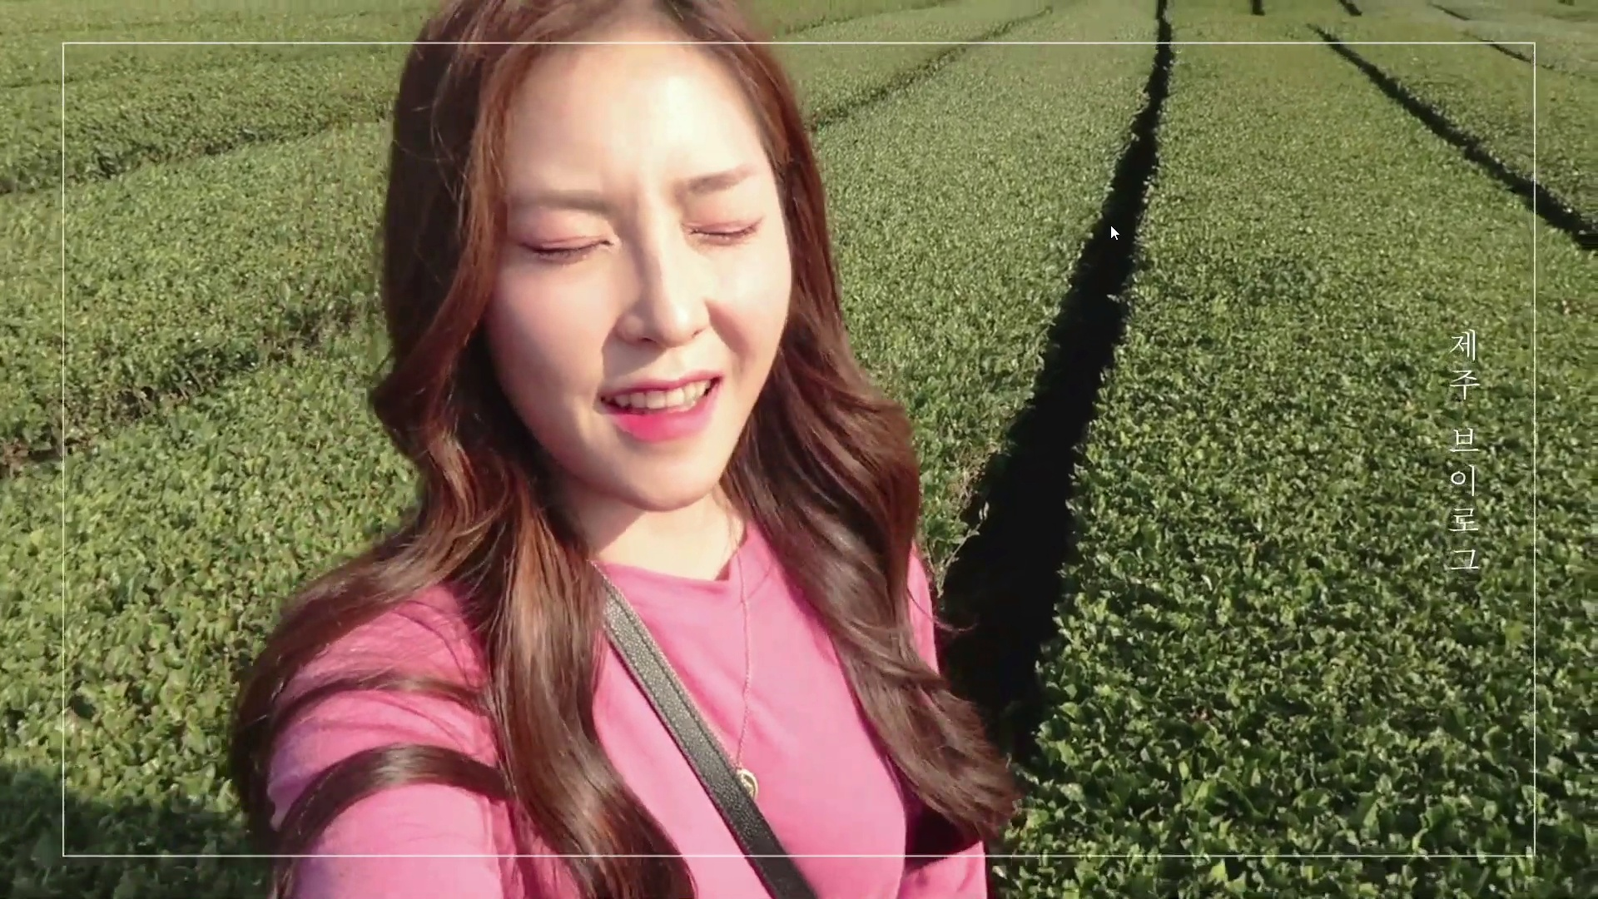
test _ object detection weight 3
Notes:
9. 다음은 object dection을 추가하여 가중치를 3으로 설정하고 key frame을 뽑은 결과입니다. 그전에는 없던 사람 사진이 하나 추가되어 총 12장의 사진이 나왔습니다.

Slide 10
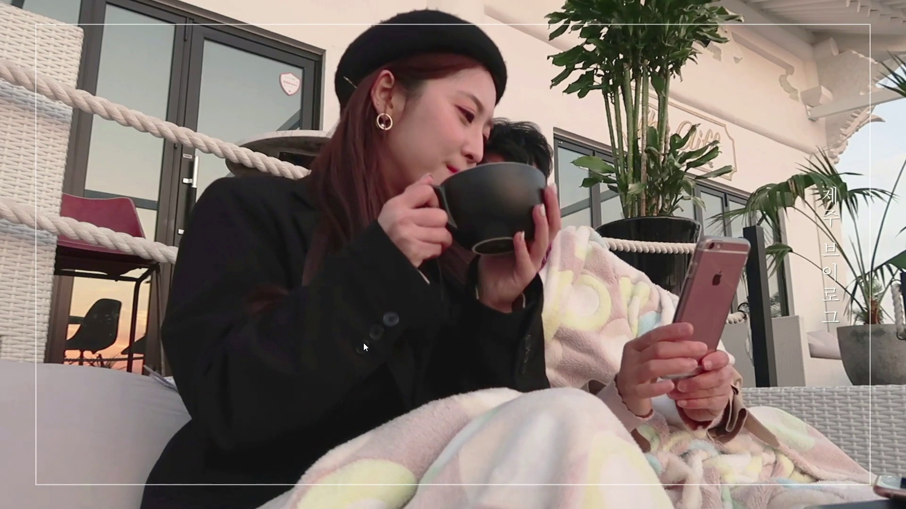
test _ object detection weight 5
Notes:
10. 다음은 object dection을 추가하여 가중치를 5로 설정하고 key frame을 뽑은 결과입니다. 나머지 사진은 가중치 3일떄와 동일하지만 또 사람 사진이 하나 추가되어 총 13장의 사진이 나왔습니다.

Slide 11
test _ result
Average frame extraction time of 30 sec video : 5.13s
1분 영상 | No Object detect | Object 가중치=3 | Object 가중치=5
Frame 추출시간 | 5.32s | 5.02s | 5.06s
Key Frame 추출시간 | 2.07s | 18.42s | 18.21s
전체 시간 | 7.4s | 23.44s | 23.27s
사진 갯수 | 7 | 9 | 9
Notes:
11. 방금 보여드린것처럼 30초와 2분길이의 영상도 똑같이 test를 해보았습니다.
~결과 설명~

Slide 12
Average frame extraction time of 1 min video : 17.34s
1분 영상 | No Object detect | Object 가중치=3 | Object 가중치=5
Frame 추출시간 | 18.88s | 16.02s | 17.52s
Key Frame 추출시간 | 6.11s | 22.93s | 23.73s
전체 시간 | 24.99s | 38.95s | 41.25s
사진 갯수 | 11 | 12 | 13
Average frame extraction time of 2 min video : 46.33s
2분 영상 | No Object detect | Object 가중치=3 | Object 가중치=5
Frame 추출시간 | 42.81s | 42.10s | 55.12s
Key Frame 추출시간 | 21.91s | 93.29s | 78.21s
전체 시간 | 64.72s | 135.39 | 133.33s
사진 갯수 | 5 | 6 | 8
Notes:
12. 3경우의 결과를 보시면 object detection을 하면 저희가 의도한대로 원하는 객체가 포함된 이미지가 더 많이 뽑히지만 시간이 조금 더 드는 것을 확인할 수 있습니다.

Slide 13
conclusion & complement
User can choice of object that he/she wants to show in cut-toon.
Spend more time → check practicality
Environment : python , yolo v1
Number of frame effects on speed
Notes:
13. Test한 결과를 바탕으로 낸 key-frame extraction의 결론 및 보완점을 말씀드리겠습니다.
먼저 앞서 보신것처럼 object detection을 적용한 것이 더 좋은 결과가 나온다는 것을 알 수 있습니다. 이를 활용하여 사용자가 만화에 많이 등장 했으면 하는 object를 선택하게 할 수 있다. Ex)사람, 강아지
하지만 그만큼 속도가 오래 걸려 실제 어플 에서의 속도를 측정, 사용가능한지 확인이 필요하다.
시간 측정에서 위의 실험은 yolo v1을 사용하였으며 python 환경에서 구동한 것이다. 속도가 더 빠른 모델인 yolov2와 python 환경이 아닌 어플 환경에서 구동 하였을 때 의 속도 측정이 필요해 보인다.
또한 프레임을 끊는 단위에 따라 비교해야 할 frame의 수가 달라져 속도에도 영향을 미쳐 컴퓨터 환경 실험에서는 frame을 분류하는 임계값과 영상에서 프레임을 끊는 단위를 정하는데 목표를 두어야 할 것 같다.

Slide 14
plan
Mask R-CNN
Insta & Cartoon GAN
Application
Notes:
14. 다음은 남은 모델 구현에 대한 저희의 계획을 간단하게 말씀드리겠습니다.
남은 모델은 이미지속 인스턴스 마스크를 생성할 mask-RCNN,
이미지 화풍을 변환시키는 Insta Gan과 cartoon Gan,
이 서비스를 제공할 어플리케이션 제작입니다.

Slide 15
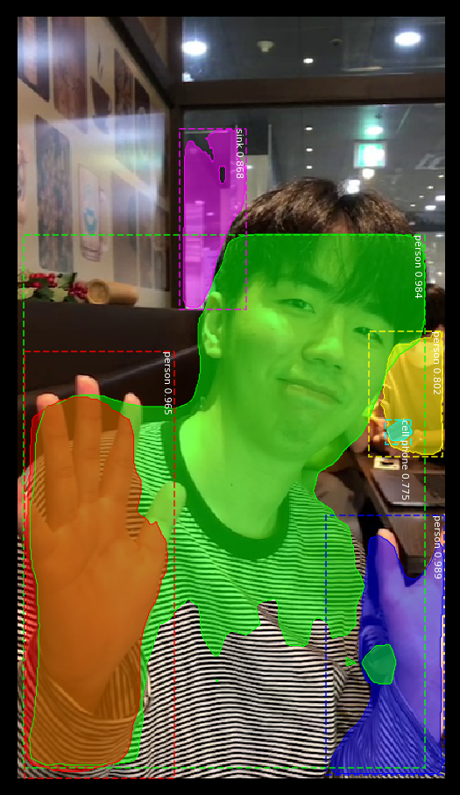
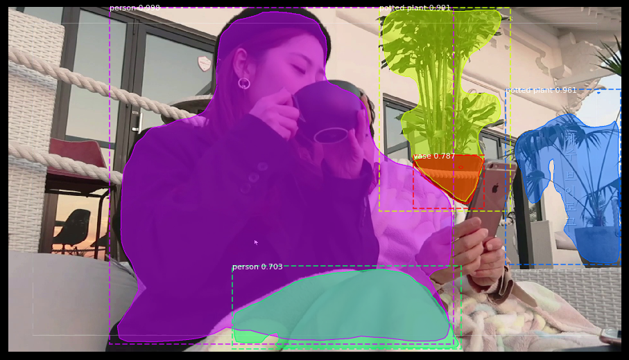
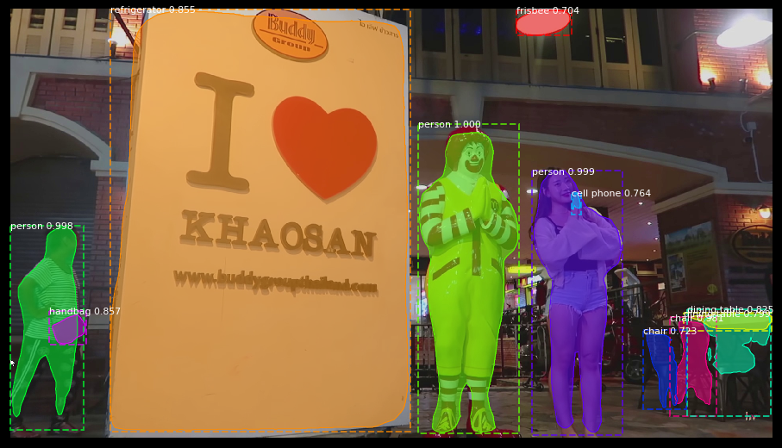
Mask R-CNN
Demo Test Result.
Notes:
15.
먼저 Mask R-CNN의 데모 결과이미지.
이미 구현되어 있는 코드를 실제 이미지를 넣어서 테스트해본 결과물. 좌측의 이미지(나)가 입고있는 옷 같은 경우 줄무늬가 있어서인지 제대로 인식이 안되고 손을 보면 마스크가 정확하지 않음.
우측 상단의 이미지의 경우 괜찮은 결과.
우측 하단의 경우 마스크 자체 결과는 좋으나 오브젝트가 냉장고가 아닌데 냉장고라고 라벨링 되어 있는 결과.
이미 구현되어 있는 코드의 경우 라벨이 굉장히 많이 학습되어 있는데, 우리는 따로 필요한 오브젝트만 라벨링 하도록 라벨 개수를 줄이고 학습 횟수를 높여서 최대한 마스크를 잘 뽑을 수 있도록…할 계횝입니다.

Slide 16
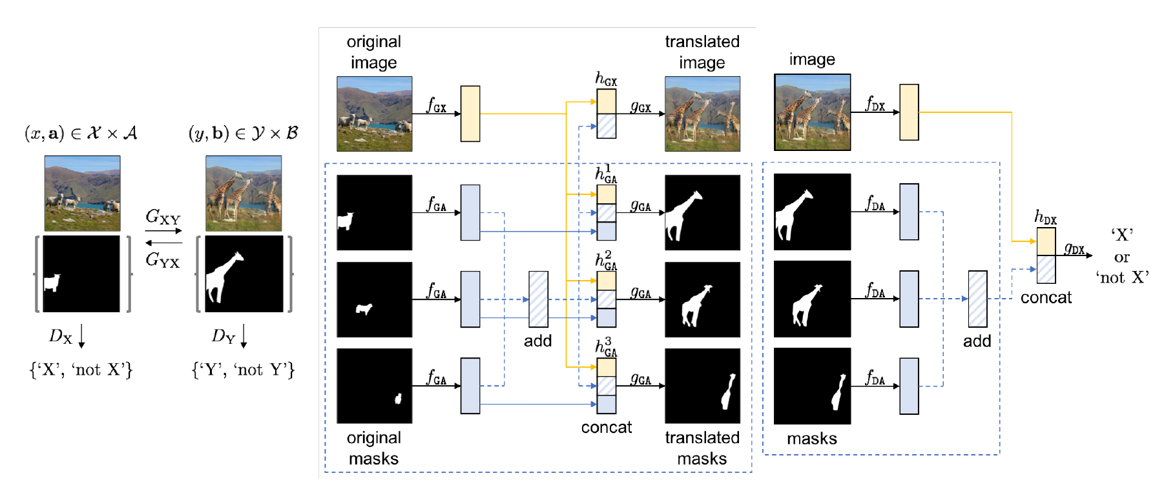
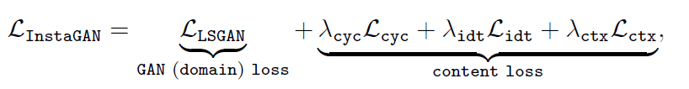
Insta & Cartoon GAN
Notes:
16. Insta gan 은 mask r-cnn으로 만든 masked image와 원본이미지를 같이 입력으로 넣어 논문에 나와있는 인스턴스의 모양을 최대한 잘 변형하도록 한 loss function을 적용할 계획이고

Slide 17


Insta & Cartoon GAN
Input : Highlight Image Set (extracted from Keyframe Extraction)
Generator G
conv
conv
Down Convolution
conv
norm
conv
relu
conv
conv
norm
conv
norm
norm
x8
relu
norm
relu
relu
es
conv
Up Convolution
conv
conv
conv
conv
norm
norm
relu
relu
Notes:
17. 카툰간에서 생성자 학습 계획.
인풋은 프로젝트에 적합하게 조금이나마 학습하도록 키프레임 추출한 이미지를 트레이닝 세트로 사용해보려고 합니다.
아래 이미지의 경우 논문에 나와있는 레이어 구조인데, 현재 이렇게 구조를 쌓아 학습해볼 예정이다..

Slide 18
Insta & Cartoon GAN
Input :
Animation Image Set -> e
Edge removed Animation Image Set ->c
Generated Image Set -> p
All Image Set is labeled.
Conv
Discriminator D
Conv
LRelu
LRelu
conv
Conv
Conv
Conv
norm
conv
LRelu
Norm
Norm
relu
LRelu
LRelu
Notes:
18. 얘는 식별자 학습 계획.
인풋으로 라벨링이 되어 있는 이미지 셋을 사용함.
애니메이션 이미지 셋의 경우 opencv 모듈을 사용해 영화나 애니메이션에서 일정 프레임 단위로 추출해서 많은 데이터 셋을 확보하고, 데이터 셋이 모자라다고 생각될 경우 좌우반전 이미지를 사용해서 모자란 데이터 셋을 충당.
윤곽선이 제거된 이미지 셋의 경우 그레이스케일의 경우는 윤곽선을 따는 경우 edge detection으로 쉽게 추출할 수 있음. 그러나 윤곽선을 제거하는건 제거하고나서 빈 픽셀을 주변 픽셀과 비슷하게 채워 넣는 보간 작업이 필요함.
마지막으로 생성자에 의해 생성된 가짜 이미지 셋. 학습 방향은 식별자 D가 생성자 G가 생성한 이미지와 진짜 애니메이션 이미지를 구별하지 못하도록 학습해나가는 것이 목적임.

Slide 19
Application
Implement of key-frame extraction
Send Image to server
Show cartoons
Notes:
19 .
보완점을 적용하여 최대한 가볍고 빠르게 만든 key frame extraction 모델을 어플에 탑재하여 뽑은 이미지를 서버로 전송하고,
서버에서 다시 이미지를 받아 레이아웃에 맞추어 만화로 만들어 보여주는것을 구현할 예정입니다.

Slide 20
QnA
Notes:
20. 발표를 마치겠습니다.

